Slide 1
Xin chào tất cả các con!
Notes:
TK: VŨ HỒNG

Slide 2
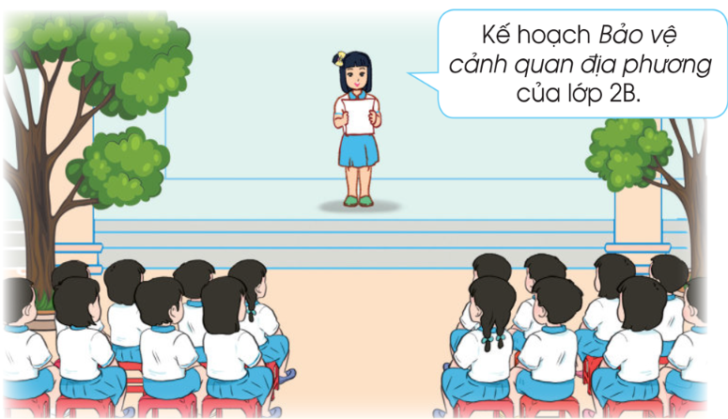
Phát động phong trào bảo vệ cảnh quan địa phương.
Đại diện các lớp giới thiệu về kế hoạch Bảo vệ cảnh quan địa phương của lớp mình.
Notes:
TK: VŨ HỒNG

Slide 3
02
HOẠT ĐỘNG GIÁO DỤC
THEO CHỦ ĐỀ.
Notes:
TK: VŨ HỒNG

Slide 4
Bài 22: Bảo vệ cảnh quan địa phương.
Notes:
TK: VŨ HỒNG

Slide 5
Khởi động
Notes:
TK: VŨ HỒNG

Slide 6
Cùng hát nào bạn ơi!
Notes:
TK: VŨ HỒNG

Slide 7
Việc làm bảo vệ cảnh quan địa phương.
HĐ3:
Notes:
TK: VŨ HỒNG

Slide 8
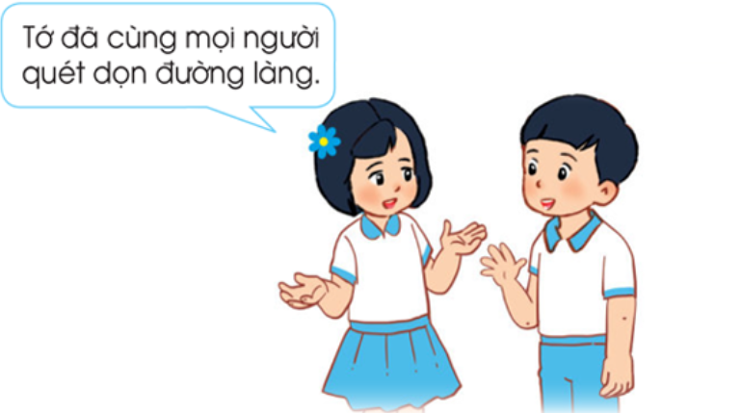
Kể những việc đã làm để bảo vệ cảnh quan địa phương.
Thảo luận nhóm đôi.
Notes:
TK: VŨ HỒNG

Slide 9
Kể những việc đã làm để bảo vệ cảnh quan địa phương.
Chia sẻ trước lớp.
Tớ đã khuyên nhủ mọi người không nên chặt cây cối.
Tớ đã cùng mọi người quét dọn đường làng.
Tớ không xả rác bừa bãi dù ở bất cứ đâu.
Tớ đã tích cực trồng cây xanh xung quanh nhà.
Notes:
TK: VŨ HỒNG

Slide 10
Kể những việc đã làm để bảo vệ cảnh quan địa phương.
☞ Việc làm nào sau đây góp phần bảo vệ cảnh quan địa phương?
A. Trồng cây xanh, giữ gìn vệ sinh môi trường.
B. Vứt rác, bẻ cành trong công viên.
Notes:
TK: VŨ HỒNG

Slide 11
Em có cảm xúc gì khi thực hiện được những việc làm để bảo vệ cảnh quan địa phương mình?

Slide 12
⇨Từ chia sẻ của các bạn, em học được cách bảo vệ môi trường, hiểu được tầm quan trọng của môi trường cũng như cảnh quan xung quanh đối với đời sống con người.
Nêu những điều em học được từ chia sẻ các bạn.

Slide 13
KẾT LUẬN:
Bảo vệ cảnh quan địa phương là việc rất nên làm và là trách nhiệm chung của tất cả mọi người. Em hãy tích cực tham gia bảo vệ cảnh quan địa phương bằng những việc làm cụ thể, phù hợp với khả năng, lứa tuổi.

Slide 14
HĐ4:
Thực hành bảo vệ cảnh quan địa phương.
Notes:
TK: VŨ HỒNG

Slide 15
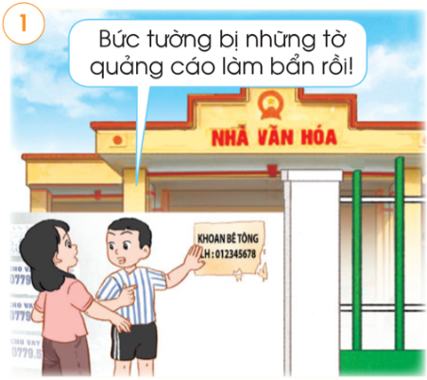
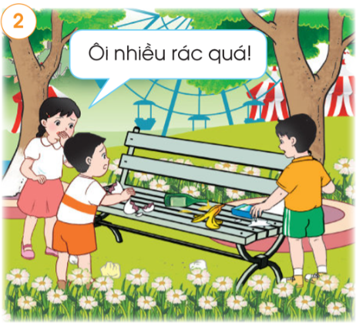
Quan sát tranh và thảo luận về cách xử lí các tình huống sau:
Thảo luận nhóm 4.

Slide 16
Quan sát tranh:
Tranh vẽ cảnh hai bạn phát hiện bức tường bị những tờ quảng cáo làm bẩn.
Tranh vẽ gì?

Slide 17
Quan sát tranh:
Tranh vẽ các bạn thấy có rất nhiều rác ở công viên.
Tranh vẽ gì?

Slide 18
Thảo luận về cách xử lí các tình huống:
Em sẽ làm sạch bức tường bị những tờ quảng cáo làm bẩn bằng cách quét sạch và dán ghi chú “Không được vẽ bậy lên tường”.
Em sẽ làm gì?

Slide 19
Thảo luận về cách xử lí các tình huống:
Em sẽ thu gom rác bẩn tại công viên và bỏ vào thùng rác.
Em sẽ làm gì?

Slide 20
Đóng vai xử lí tình huống.

Slide 21
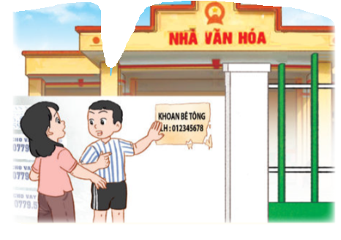
Đóng vai:
Bức tường bị những tờ quảng cáo làm bẩn rồi!
Chúng mình cùng gỡ những tờ quảng cáo xuống và quét lại cho sạch đẹp nhé!
TÌNH HUỐNG 1:

Slide 22
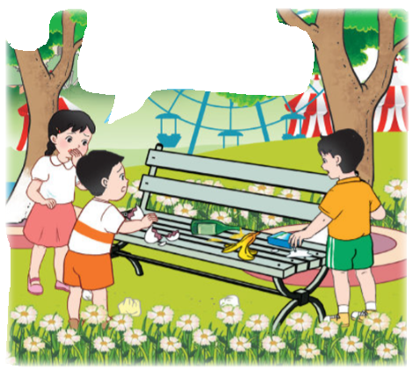
Đóng vai:
Nào, chúng ta cùng thu gom, phân loại rác và bỏ vào thùng nhé!
Chúng mình nên làm gì đây?
Ôi nhiều rác quá!
TÌNH HUỐNG 2:

Slide 23
Chia sẻ cảm xúc sau khi đóng vai xử lí tình huống.

Slide 24
CHIA SẺ
Em không đồng tình với những hành động gây tổn hại đến môi trường và nâng cao ý thức ở bản thân giữ gìn vệ sinh môi trường xung quanh luôn xanh, sạch, đẹp.

Slide 25
KẾT LUẬN
Có rất nhiều hành vi tiêu cực làm ảnh hưởng đến vẻ đẹp cảnh quan địa phương như vứt rác bẩn, dán tờ rơi bừa bãi, vẽ bẩn lên tường,...Các em hãy tích cực thực hiện những việc làm cụ thể để bảo vệ cảnh quan địa phương mình.

Slide 26
03
SINH HOẠT LỚP
Notes:
TK: VŨ HỒNG

Slide 27
Thực hiện bảo vệ cảnh quan địa phương.
HĐ5:
Notes:
TK: VŨ HỒNG

Slide 28
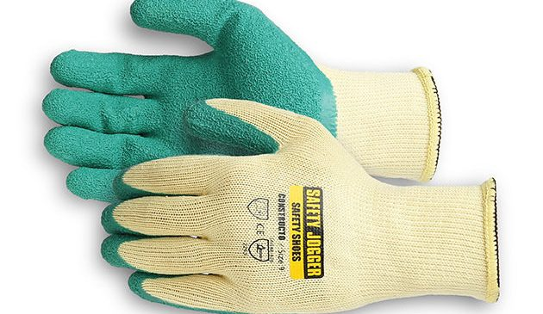
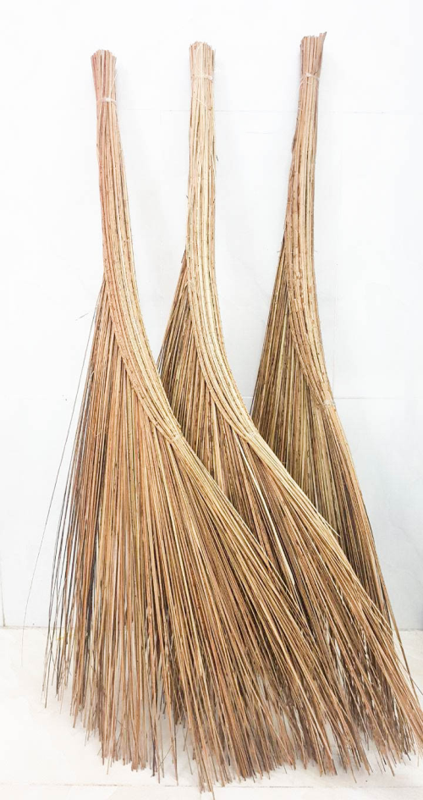
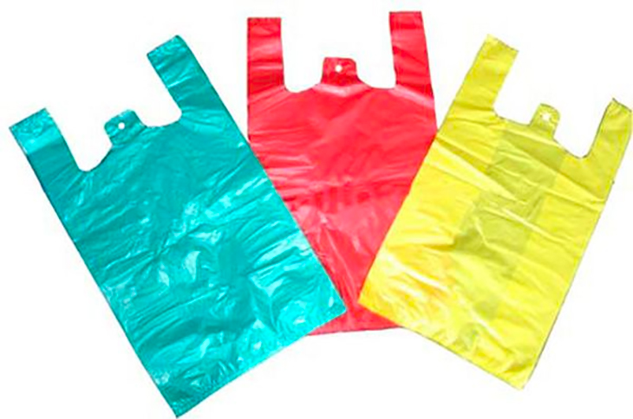
Chuẩn bị:
Găng tay.
Khẩu trang.
Chổi.
Dụng cụ hót rác.
Túi đựng rác.

Slide 29
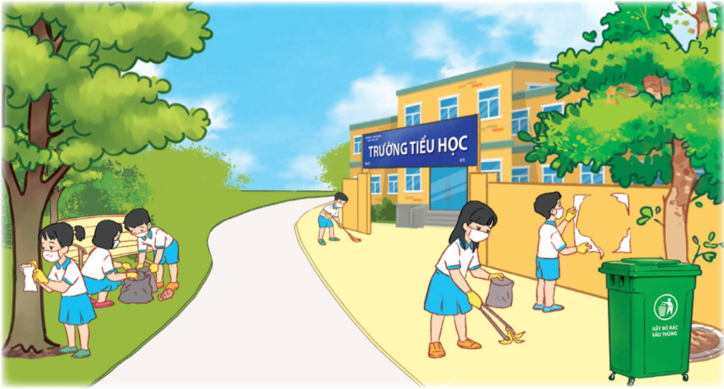
Thực hiện nhiệm vụ được phân công theo kế hoạch.

Slide 30
Chia sẻ kết quả đạt được.

Slide 31
HẸN GẶP LẠI
Notes:
TK: VŨ HỒNG

